Slide 1

Risorse umane diapositiva 1
Analisi e Classificazione di DNS malevoli mediante Deep Learning
Advanced Cybersecurity for IT
Ciaffoni Massimo Nicolosi Denil Pasqualini Michele
Di Bernardo Zerbino Francesco

Slide 2
Risorse umane diapositiva 2
Indice
Introduzione
Estrazione DNS e divisione in n-grams
Addestramento fastText
Training
Dataset UMUDGA
Architettura stacked
Risultati
Taglio 0.017
Taglio 0.034
Taglio 0.068
Taglio 0.135
Confronto risultati
Conclusioni

Slide 3
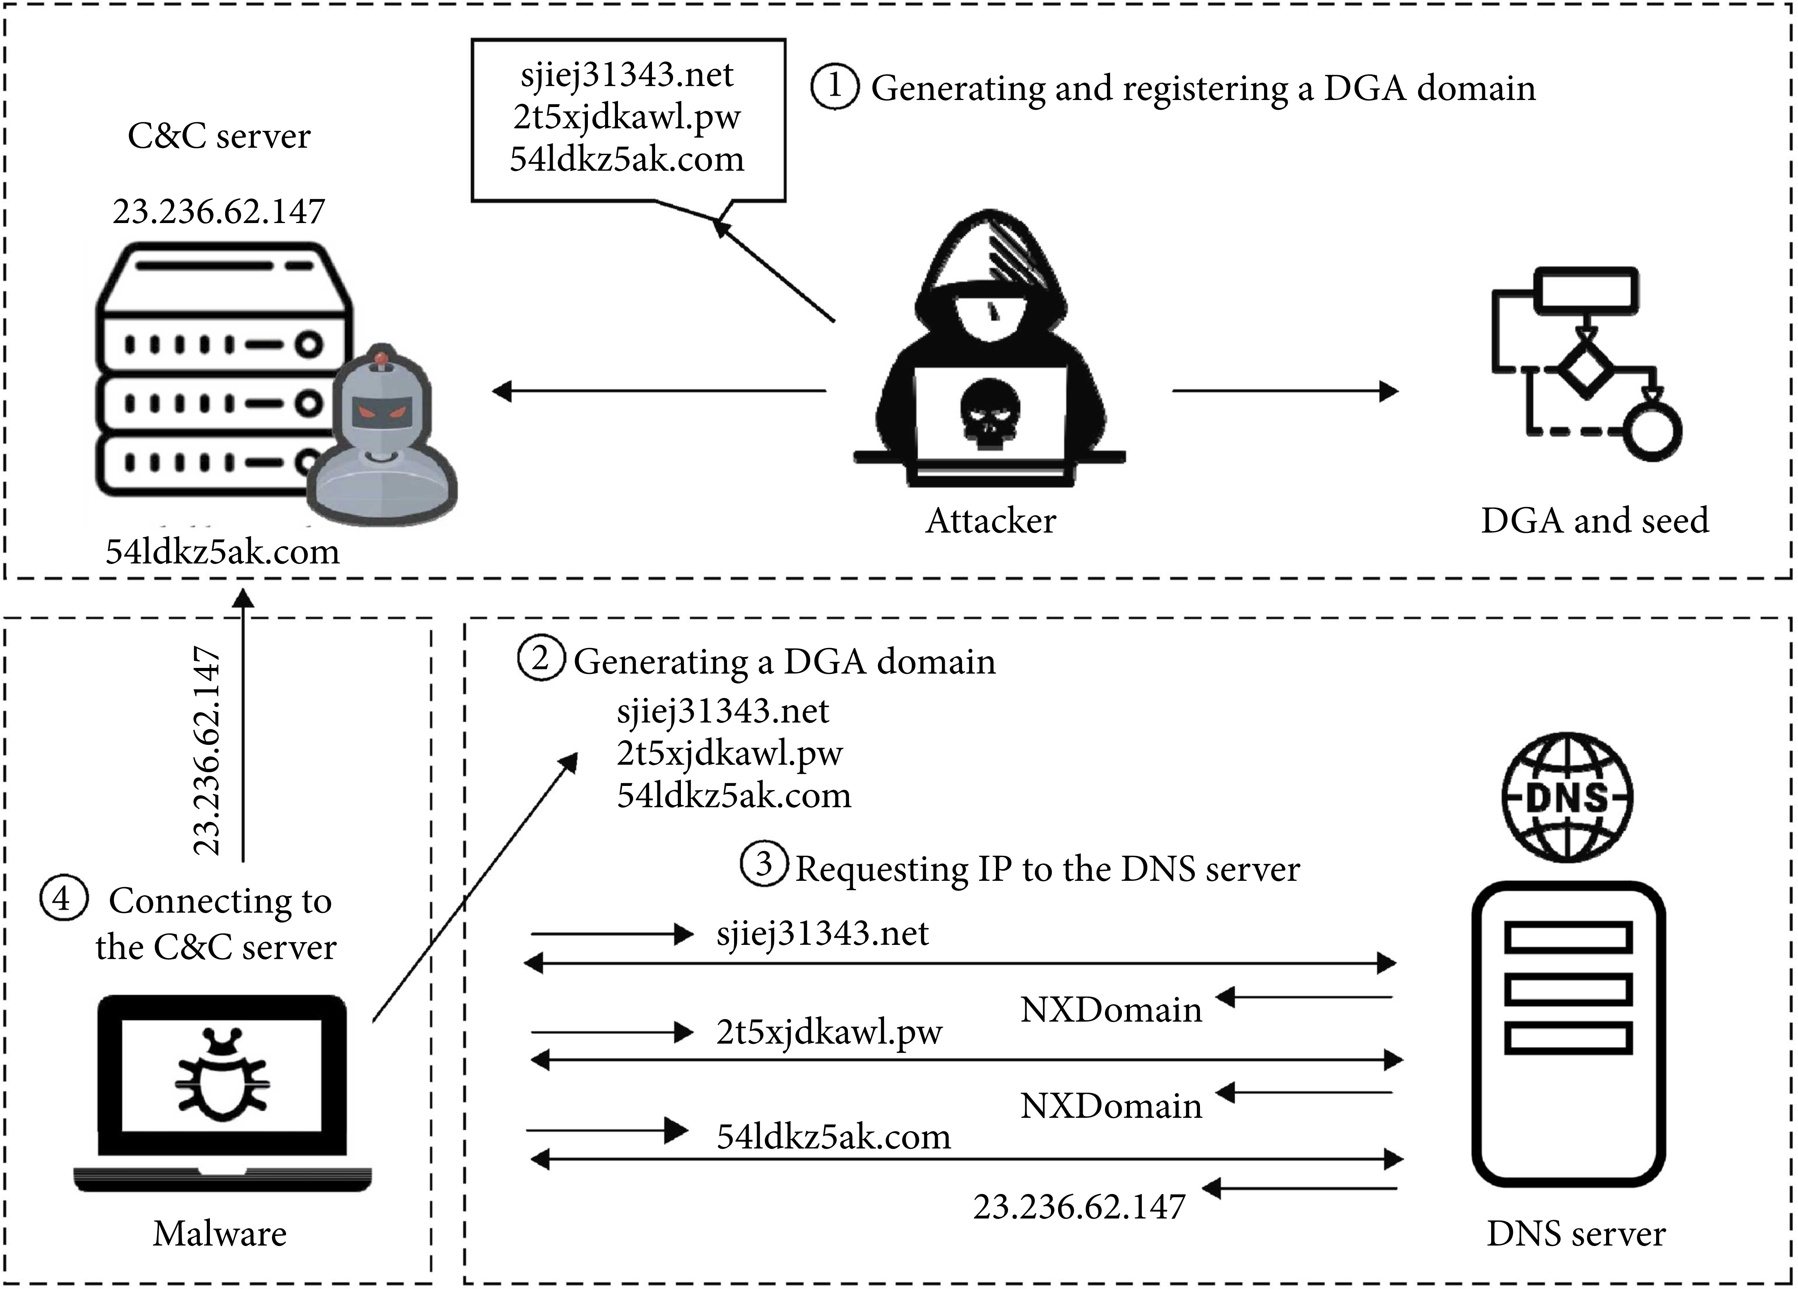
Risorse umane diapositiva 2
Introduzione
In questo progetto viene posta l'attenzione sui malware che permettono di creare le "Botnet", ovvero le reti di macchine infette che vengono controllate da un hacker attraverso un server di comando e controllo.
Individuare queste reti non è semplice, perché gli hacker cercano di nascondersi modificando il nome di dominio dopo un certo intervallo di tempo attraverso un DGA (Domain name Generation Algorithm).
Si tratta di una tecnica per aggiornare periodicamente i domini utilizzati in modo pseudocasuale, in modo da ostacolare i tentativi di individuazione.

Slide 4
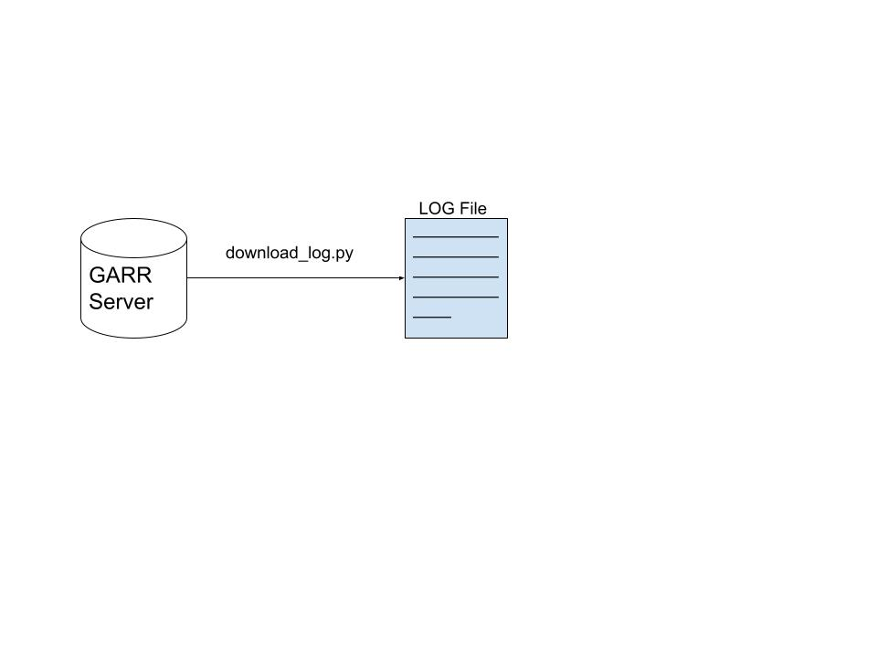
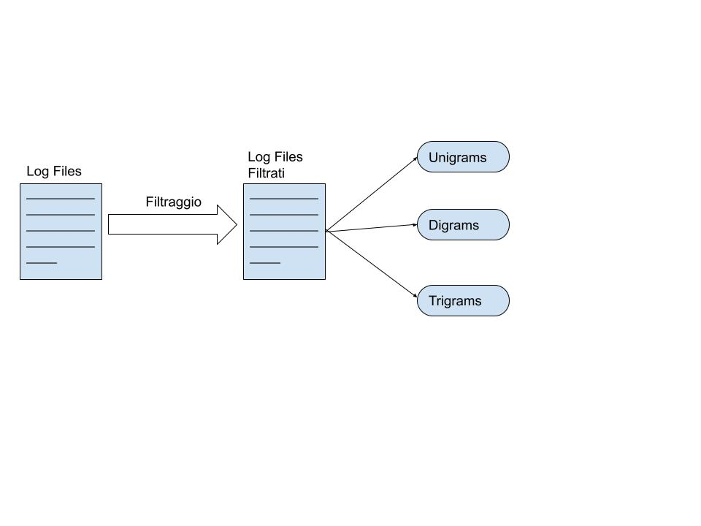
Risorse umane diapositiva 2
Estrazione DNS e divisione in n-grams
L’estrazione dei vari log è stata effettuata tramite uno script python il quale prende in input l’anno di cui si vogliono estrarre i log e l’indirizzo IP (con relativa porta e password) del server e va ad estrarre per ogni mese dei giorni in maniera casuale.
Log scaricati dalla rete GARR
Estrazione di 10 log al mese
Periodo che va da aprile a luglio 2020 e da marzo ad ottobre 2021
Totale di 120 log
Una volta terminata la fase di estrazione, viene eseguita la fase di ETL. In particolare, per ogni file di log sono stati:
Estratti i DNS con un numero di caratteri > a 100
Estratti i DNS non rappresentati da indirizzi IP
Eliminati i possibili duplicati
Presi solo il 20% dei record per un totale di 4198921 DNS estratti.

Slide 5
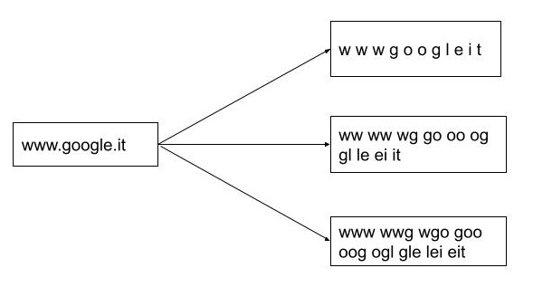
Risorse umane diapositiva 2
Estrazione DNS e divisione in n-grams
Una volta completata la fase di ETL, è stato implementato uno script per la creazione degli 1-grams, 2-grams e 3-grams, ovvero ciascun nome di dominio estratto viene suddiviso in sotto unità costituite rispettivamente da una, due e tre lettere. Sono state realizzate tre funzioni diverse le quali salvano le divisioni in tre file distinti.
Fig. Esempio di divisione in n-grams

Slide 6

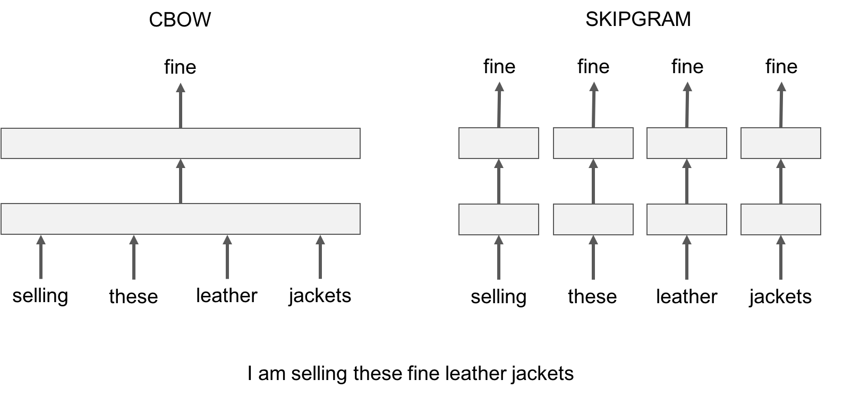
Risorse umane diapositiva 2
Addestramento fastText
FastText è una libreria python per la classificazione dei testi mediante la rappresentazione di parole o frasi. Nel modello vengono apprese le rappresentazioni delle parole per vettori di n-grammi. Questo aiuta a comprendere i suffissi e prefissi delle parole, addestrando un modello per apprendere gli incorporamenti. Ci sono due modelli per le rappresentazioni delle parole:
Skipgram: Il Modello impara a prevedere la parola target grazie ad una parola vicinia
Cbow: Il Modello predice la parola d’interesse in base al suo contesto (insieme di parole contenute in una finestra di dimensione fissa)
Per l’addestramento del modello del progetto viene utilizzato il modello skipgram non supervisionato.

Slide 7
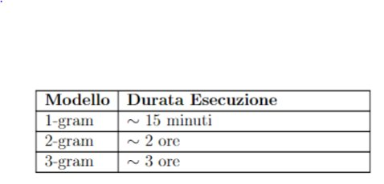
Risorse umane diapositiva 2
Addestramento fastText
A partire dai file unigrammi, bigrammi e trigrammi sono stati addestrati 3 modelli di fastText.
Ottenuti i modelli sono stati convertiti dal formato bin al formato vec, il quale sarà poi utilizzato per la rete neurale.
Per l’addestramento è stato utilizzato Google Colab in versione gratuita.
Nell'immagine vengono riportati i tempi computazionali di addestramento non supervisionato dei tre modelli FastText dei dati estratti dai file GARR.

Slide 8
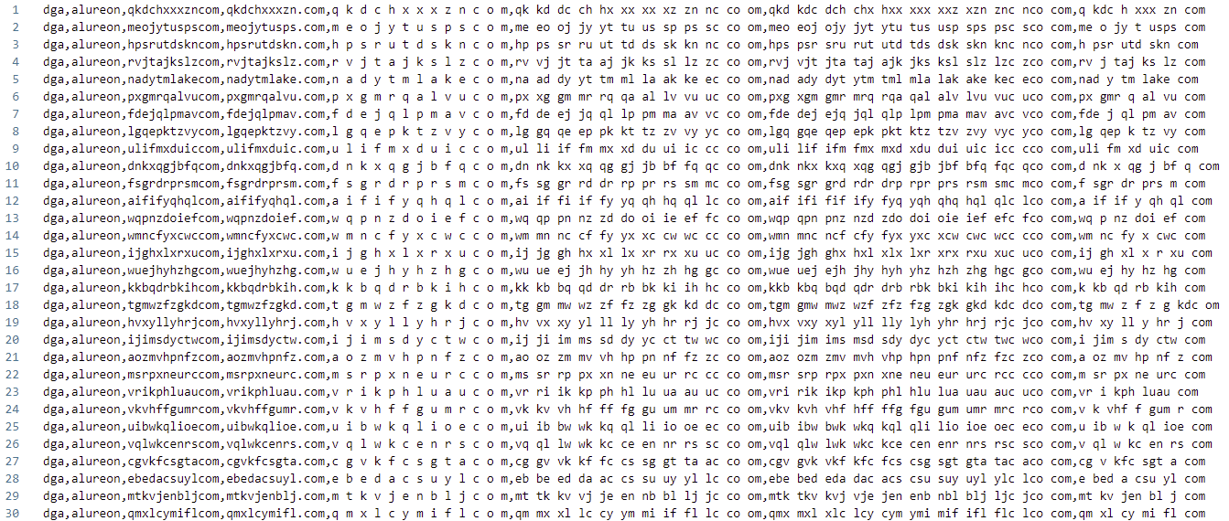
Risorse umane diapositiva 2
Dataset UMUDGA
Il dataset è composto da 51 classi bilanciate di cui 50 rappresentano diverse tipologie di DGA mentre la restante rappresenta nomi di dominio legittimi. Al fine di utilizzare il dataset UMUDGA, l’addestramento dell’architettura è avvenuto mediante il file "umudga_1k.csv" formato dai seguenti campi:
label binaria (dga o legit)
label multiclasse (relativa ai singoli DGA)
nome di dominio senza punti
nome di dominio originario
1-grams
2-grams
3-grams
words ottenuti dal nome di dominio senza punti

Slide 9
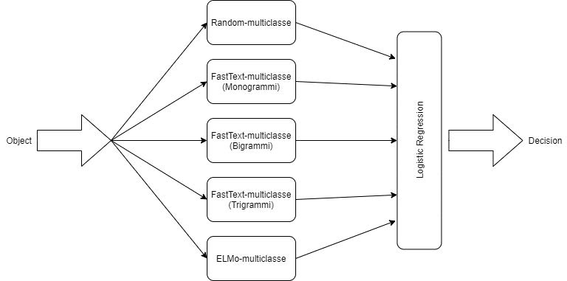
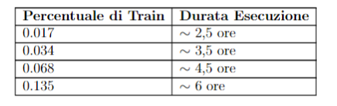
Risorse umane diapositiva 2
Architettura stacked
Per il training si è utilizzata un’architettura di tipo Stacked e quattro diverse percentuali di training. Tale architettura è composta da due fasi di allenamento, una interna e una esterna.
Nella fase interna si addestrano i 5 modelli individuali che compongono l’architettura stacking.
Nella fase esterna si addestrano i modelli individuali sul fold principale.
Vengono utilizzati 5 modelli: i 3 modelli ottenuti con FastText, un modello random-multiclasse e un modello ELMo-multiclasse. Le predizioni ottenute da questi modelli vengono poi utilizzate dal modello di regressione logistica, determinando così l’output finale.
Il tempo di esecuzione dei vari addestramenti è riportato nella seguente tabella.

Slide 10
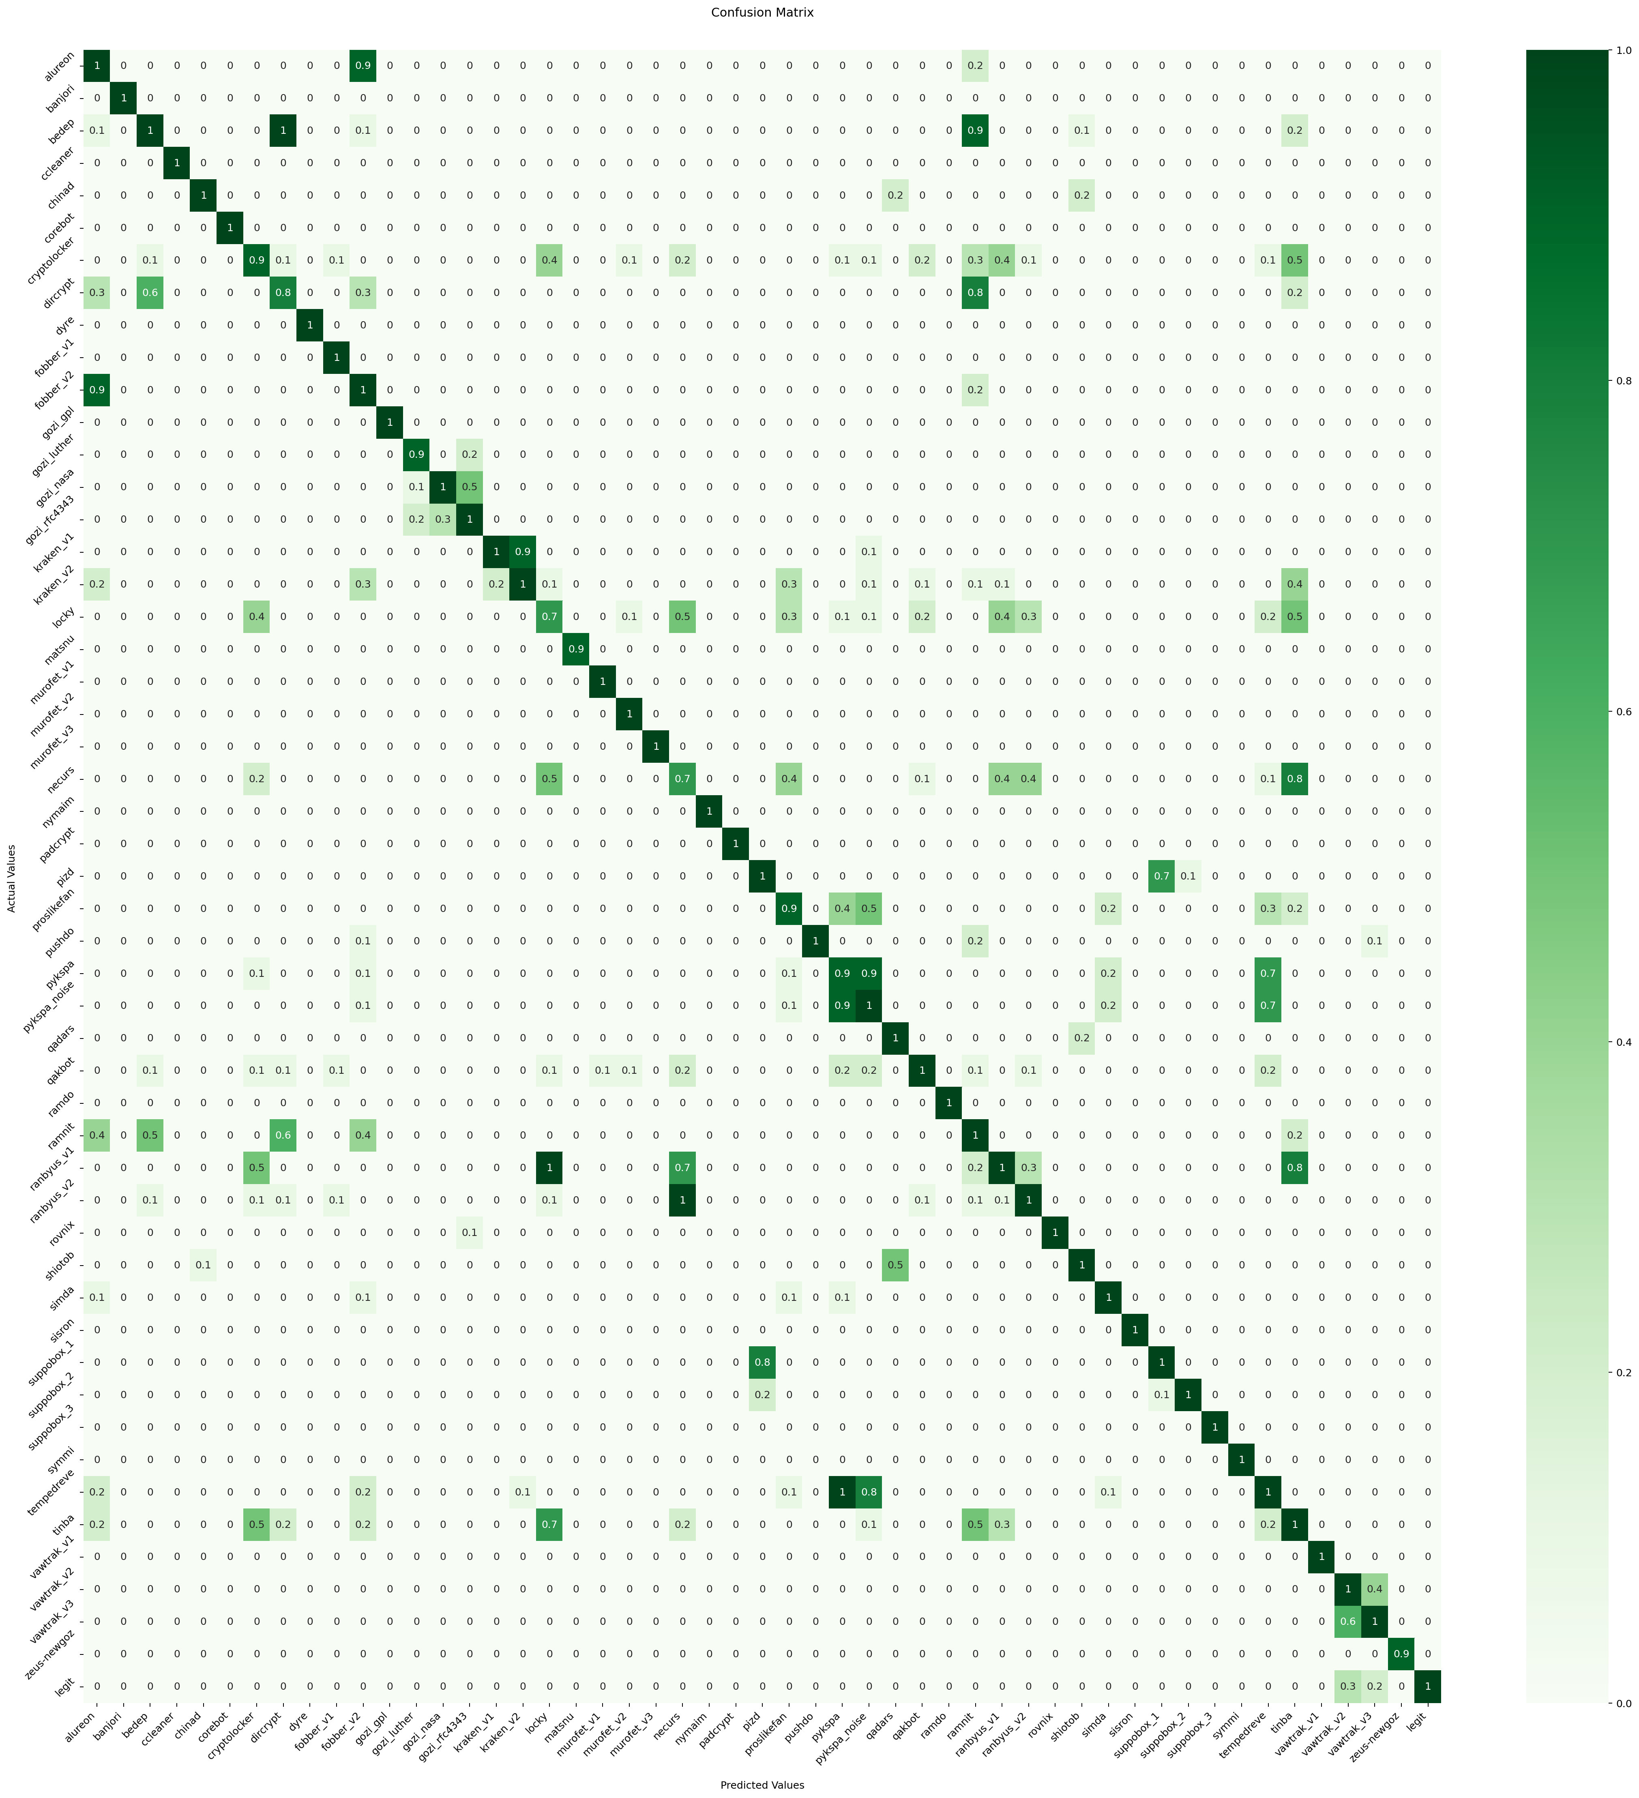
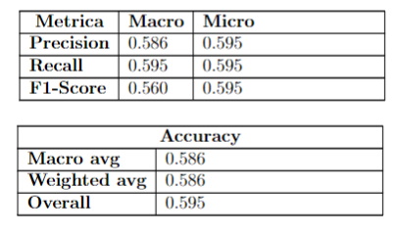
Risultati Taglio 0.017
Grazie ai report è stato possibile generare la matrice di confusione a destra e le metriche del modello riportate sotto.

Slide 11
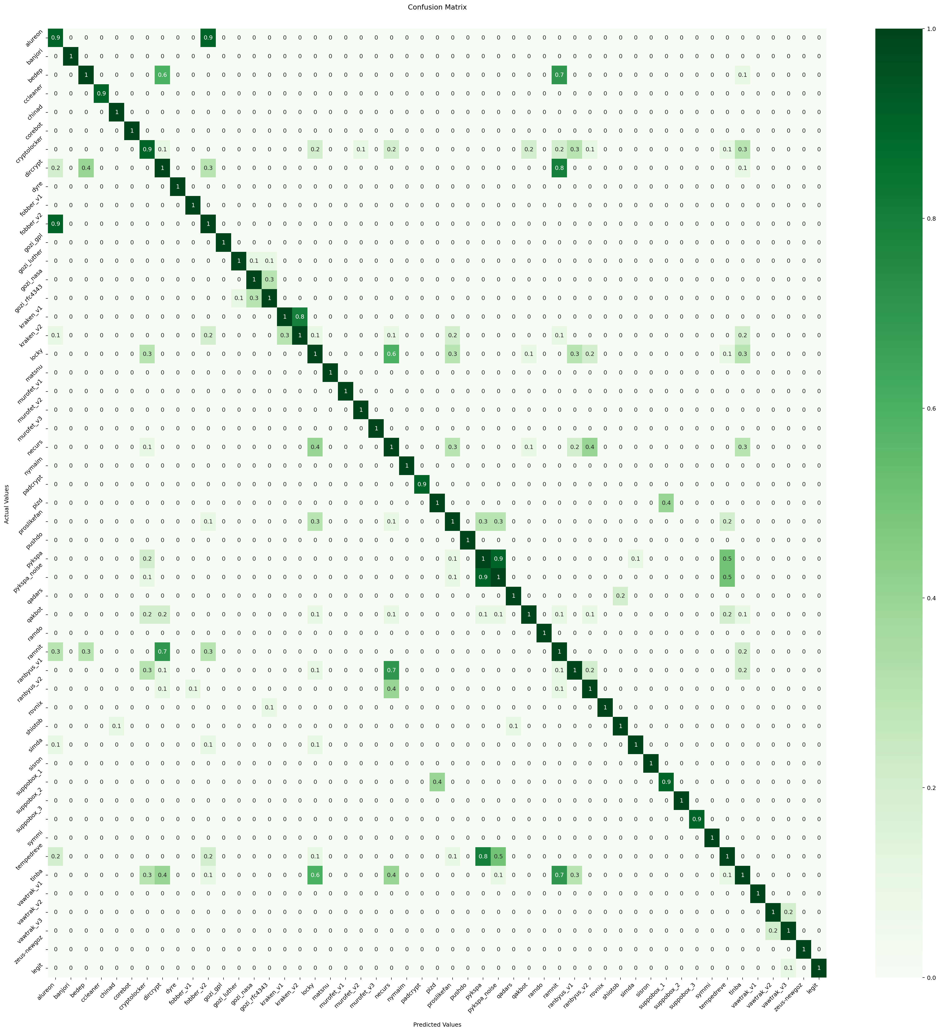
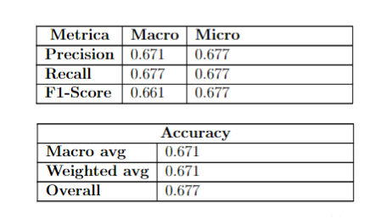
Risultati Taglio 0.034
Grazie ai report è stato possibile generare la matrice di confusione a destra e le metriche del modello riportate sotto.
Nella matrice di confusione si nota un leggero miglioramento dal taglio precedente.
Anche nelle metriche si osserva un incremento di performance.

Slide 12
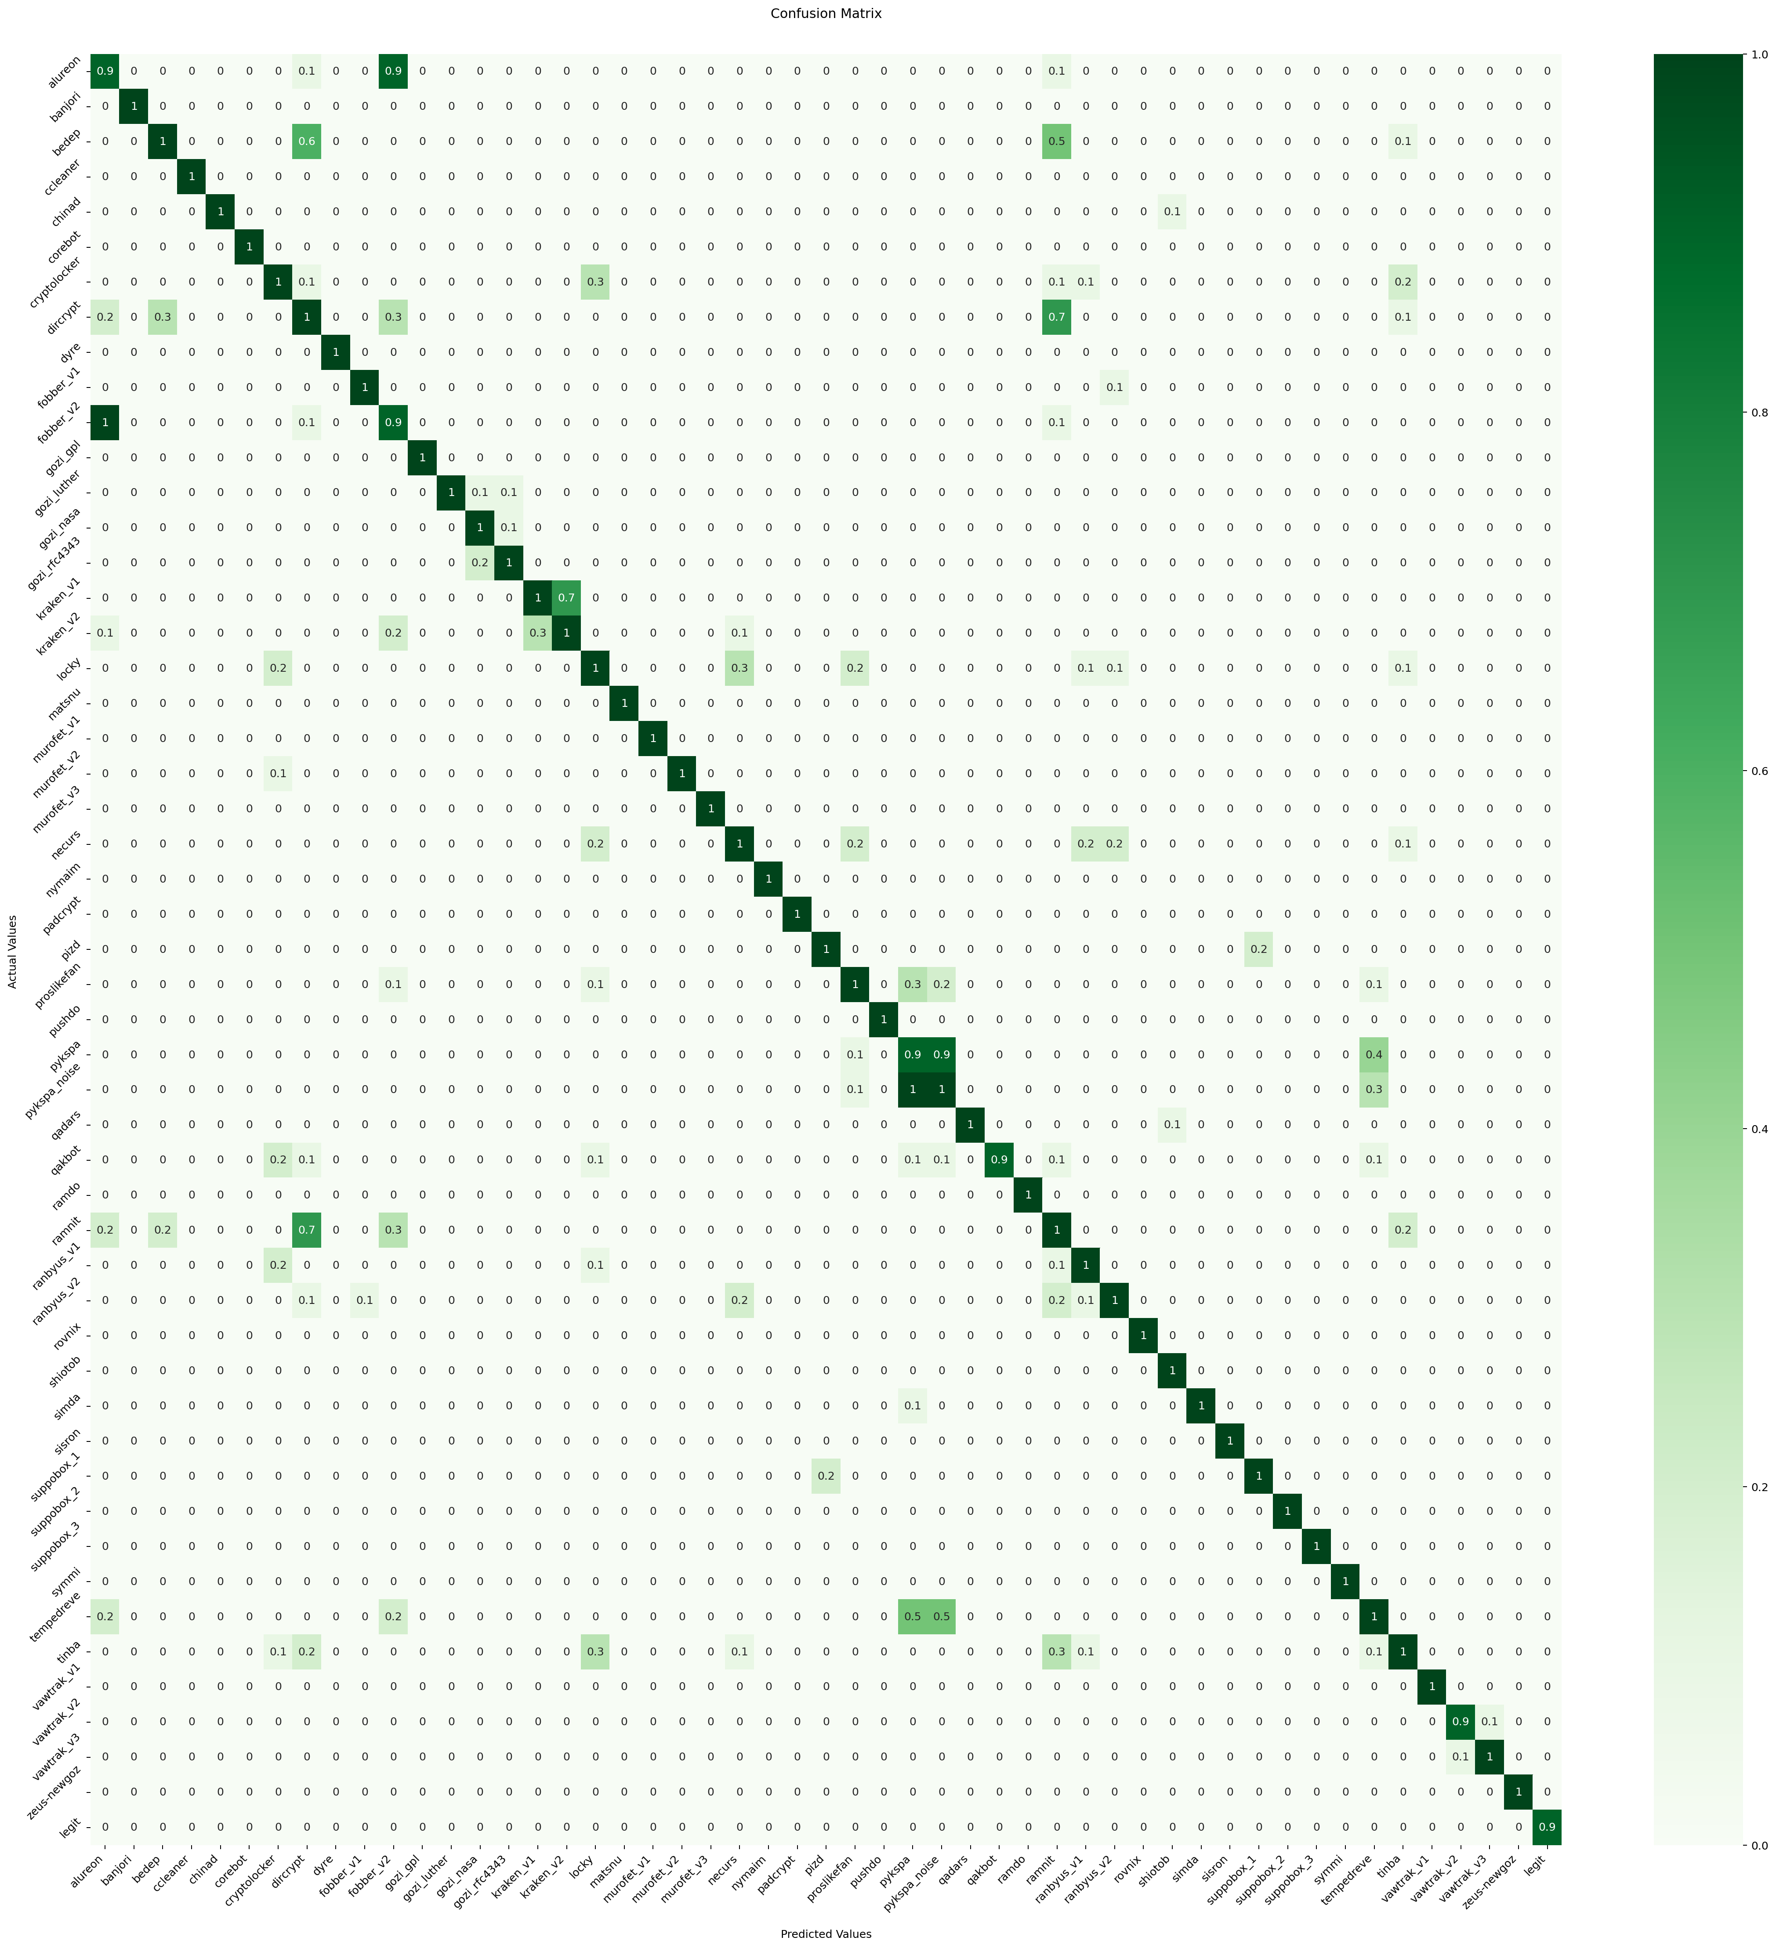
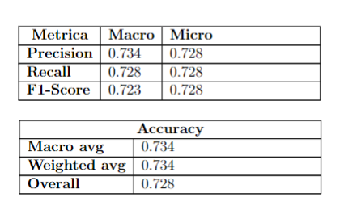
Risultati Taglio 0.068
Grazie ai report è stato possibile generare la matrice di confusione a destra e le metriche del modello riportate sotto.
Nella matrice di confusione si nota un leggero miglioramento dal taglio precedente.
Anche nelle metriche si osserva un incremento di performance.

Slide 13
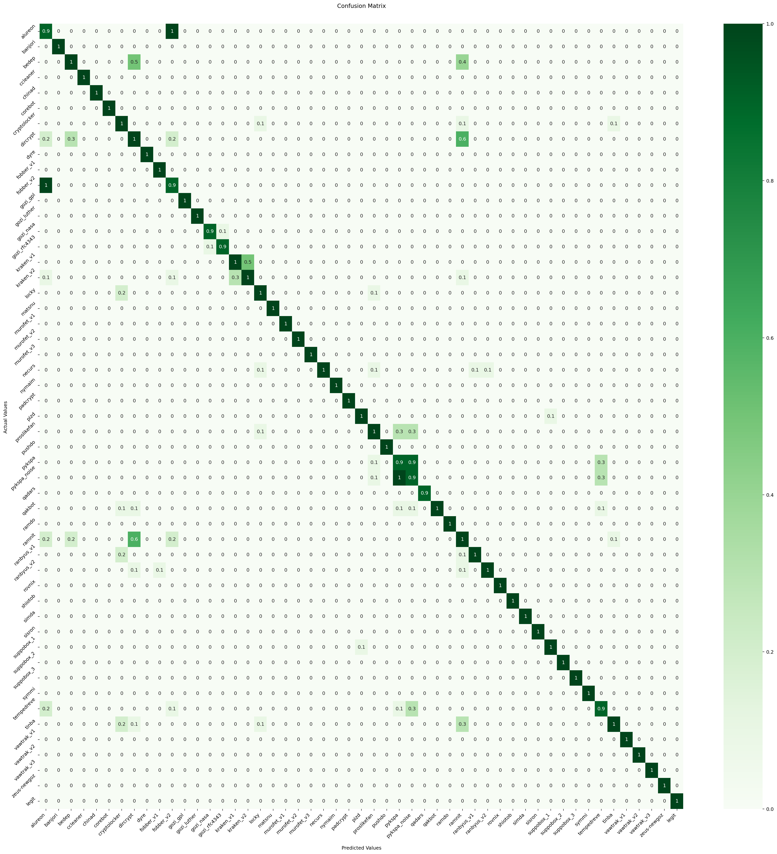
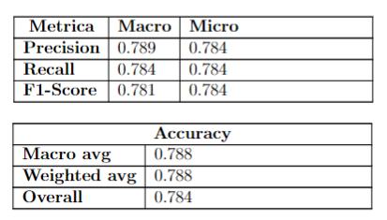
Risultati Taglio 0.135
Grazie ai report è stato possibile generare la matrice di confusione a destra e le metriche del modello riportate sotto.
Nella matrice di confusione si nota un leggero miglioramento dal taglio precedente.
Anche nelle metriche si osserva un incremento di performance.
Notes:
Non classificati bene:
Auleron
Fobber_V2
Pykspa (normale e con noise)

Slide 14
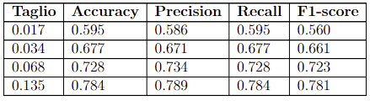
Confronto dei risultati per architettura
Per ogni taglio si possono confrontare le metriche ottenute. Da qui è possibile osservare come per i tagli più grandi (0.068 e 0.135) si ottengono risultati migliori con l’architettura Stacked. Invece, per le altre percentuali di train, si ottengono valori leggermente differenti.

Slide 15
Conclusioni
E' stato possibile addestrare e testare l’architettura Stacked al fine di effettuare una classificazione multi-classe per i vari nomi di dominio appartenenti al dataset UMUDGA.
Utilizzando percentuali di training maggiori, l’architettura si comporta meglio. Nei casi in cui si hanno a disposizione più nomi di dominio, si riescono ad ottenere risultati migliori.
Dalle matrici di confusione, possiamo vedere come le classi Auleron, Fobber_V2 e Pykspa (normale e con noise) non vengono classificate bene. Infatti, su ogni taglio è possibile vedere come il valore di queste classi rimane invariato.
Dai risultati ottenuti possiamo concludere che sfruttando l’intelligenza artificiale si possono rilevare i domini generati dall’algoritmo DGA e che quindi questo processo potrebbe essere integrato in un meccanismo di malware detection.

Slide 16
Risorse umane diapositiva 10
Grazie per l'attenzione

